Slide 1
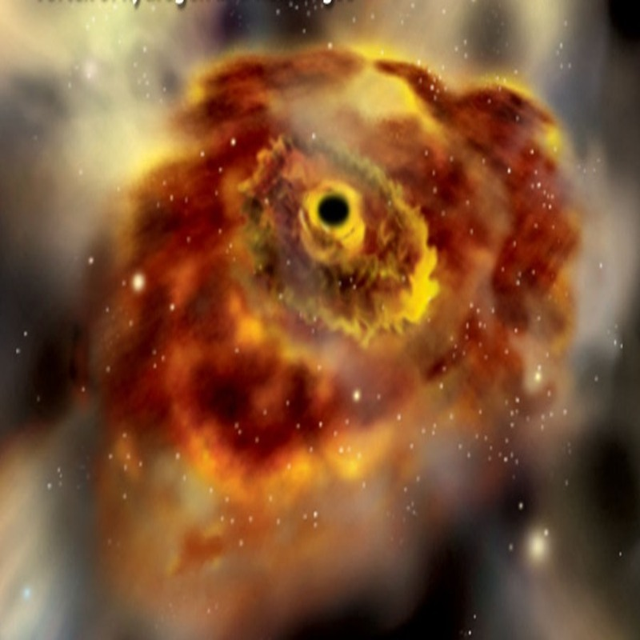
Čierne diery

Slide 2
Čierne diery
Nijaký iný objekt vo vesmíre nevyvoláva vo verejnosti toľko nedorozumení ako čierne diery. Najčastejšie nezmysly, ktoré sa bežne šíria: „Čierne diery sú vysávačmi vesmíru.“ Alebo: „Čierne diery deštruujú a pohltia všetko.“
Keď hviezdy s veľkou hmotnosťou spália všetok plyn, zrútia sa do seba. Tým sa zvýši ich príťažlivosť - sila, ktorá všetko priťahuje smerom do ich stredu. Príťažlivej sile nič neunikne, ani svetlo. Pevné telesá, ktoré sa takto vytvorili, nazývame čierne diery. V posledných rokoch boli objavené supermasívne čierne diery v mnohých galaxiách. Sú to s odstupom najhmotnejšie telesá vo vesmíre, niekoľkomilión – až niekoľkomiliárdkrát väčšie ako naše Slnko.
. Steven Hawking navrhol aj tretí, doteraz neobjavený typ čiernej diery. Tieto primordiálne či mini čierne diery sa teoreticky mohli sformovať na začiatku času, keď sa z big bangu zrodil vesmír plný malých, ale superkomprimovaných balíkov hmoty. Slovo malý je relatívne: miničierne diery mali podľa Hawkinga hmotnosť od 1 gramu až po hmotnosť veľkej planéty.

Slide 3
Súčasné predstavy o čiernej diere odvodil Robert Oppenheimer z Einsteinovej všeobecnej teórie relativity. Z Einsteinovych rovníc vyplýva, že ak je hmota dostatočne hustá, jej gravitácia dokáže eliminovať všetky ostatné efekty a vytvorí priestor, z ktorého ani hmota ani svetlo nemôžu uniknúť. Názov „čierna diera“ po prvýkrát použil astrofyzik z Princetonu John Wheeler. Vo svojej prednáške z roku 1967 označil takto oblasť, z ktorej neuniká ani svetlo.

Slide 4
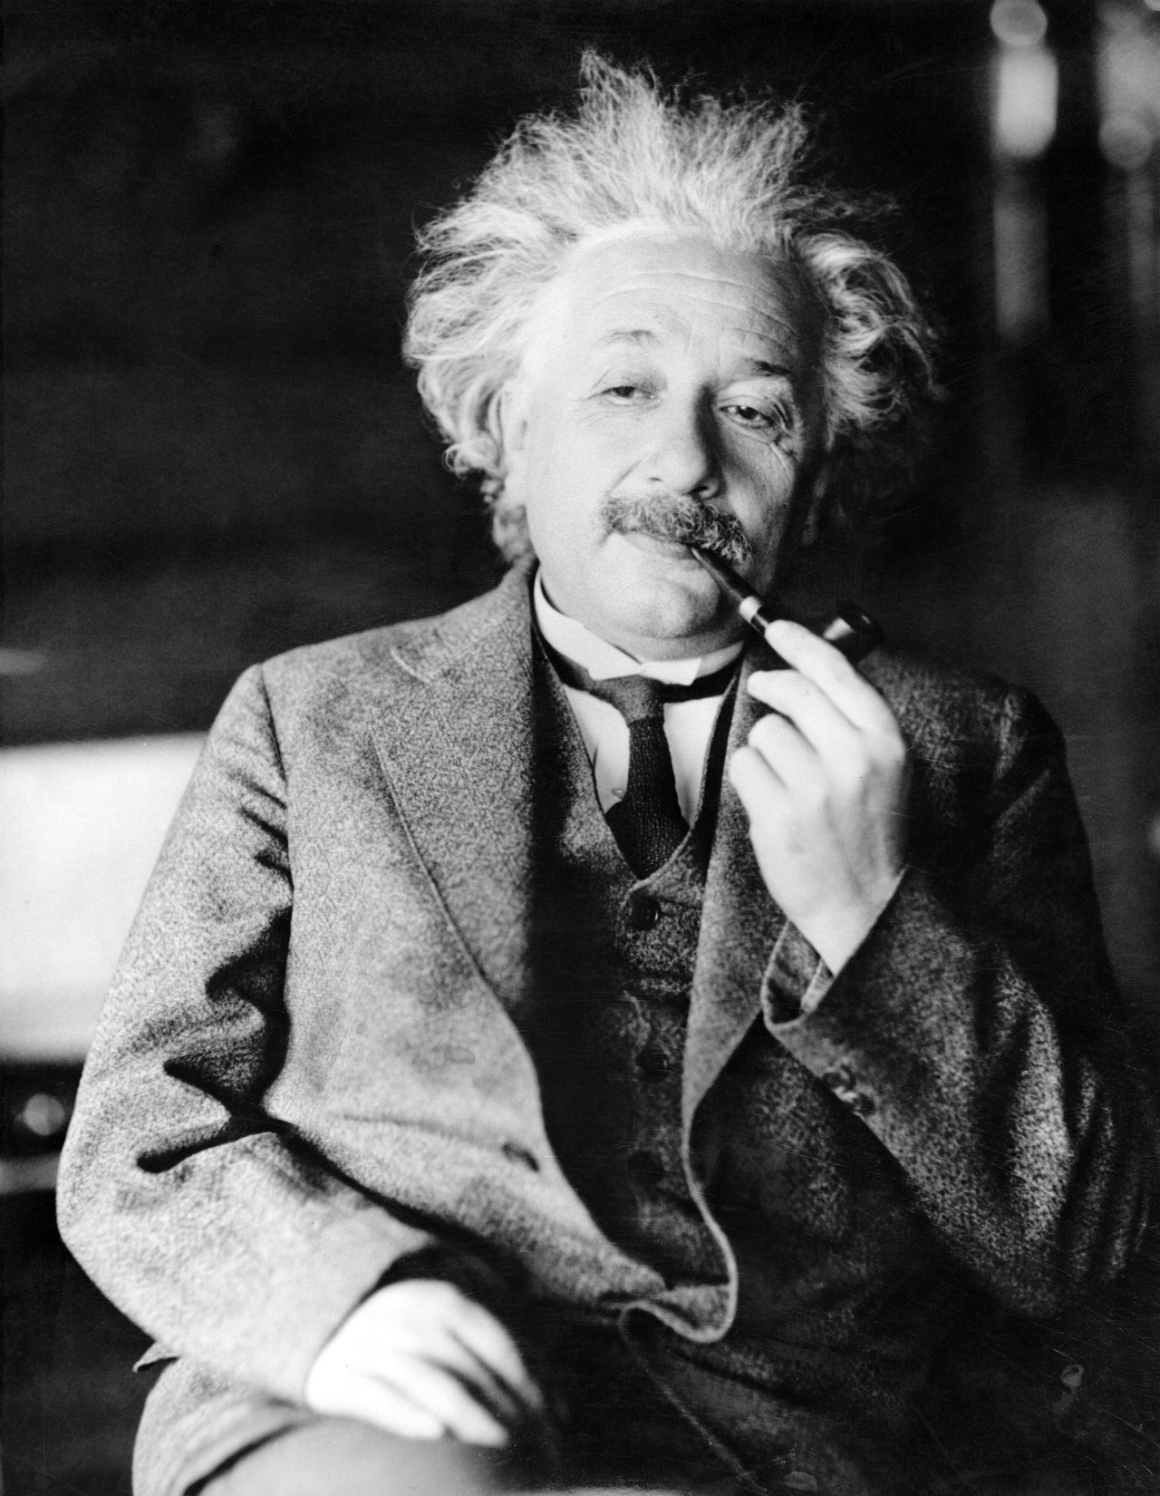

Slide 8
Teda: čierne diery nie sú diery. Čím sú teda? Gigantickými kozmickými vysávačmi? Najmenej z dvoch dôvodov nemožno čierne diery považovať za efektívny zhusťovač hmoty.
Vari s najbizarnejším vysvetlením povahy čiernej diery vyrukovali niekoľkí americkí teológovia. Na istej cirkevnej škole označili čiernu dieru za peklo, alebo za miesto, kde prebývajú duše nenarodených detí.

Slide 11
Koniec slnka
Ďalší vývoj Slnka bude pokračovať tak ako doteraz: jeho výkon bude stúpať tempom 1 %/100 mil rokov. Na Zemi by mala stúpať teplota, a to asi o 1 °C za 160 mil. rokov, čo za 1 miliardu rokov spôsobí veľmi rýchle odparovanie oceánov. Za ďalších 2,5 miliárd rokov, už nebude na Zemi voda v tekutom stave vôbec existovať a život úplne zanikne.

